Slide 1


Introducción
Inteligencia Artificial
CEIA - FIUBA
Dr. Ing. Facundo Adrián Lucianna

Slide 2
Introducción
8 clases teórico-práctica
Clases con diapositivas y desarrollo en notebooks
Estructura de las clases
10 minutos de repaso de clase anterior
3 bloques de 50 minutos de clase teórico-practicas
2 recreos de 10 minutos

Slide 3
Introducción
Aula virtual:
https://campusposgrado.fi.uba.ar/course/view.php?id=253
Repositorio de la materia:
https://github.com/FIUBA-Posgrado-Inteligencia-Artificial/intro_ia
Consultas
Foro de consulta en el aula virtual
Correo
Facundo Adrián Lucianna: flucianna@fi.uba.ar (preferible) facundolucianna@gmail.com
Discord para chatear y tomar mate 🧉
Servidor de Discord: https://discord.gg/5cdQt7FD8c

Slide 4
Evaluación
3 Trabajos Prácticos con entrega a 14 días posteriores de cuando fue presentado. Los trabajos pueden ser grupales (máximo 6 personas) o individuales. Los TPs se enuncian en clase 2, 5 y 6.
Los trabajos prácticos se aprueban con 6. Tiene una instancia de corrección y se puede corregir cualquier trabajo práctico independientemente de si está aprobado o no.
Se puede desaprobar hasta 1 TP sin corrección.
La nota final es la mediana de las notas de los TPs.
La entrega es aula virtual, ya sea el envío del contenido o el link a repositorio (de GitHub o GitLab) con el trabajo.
Criterio de evaluación:
https://github.com/FIUBA-Posgrado-Inteligencia-Artificial/intro_ia/blob/main/CriteriosAprobacion.md o en aula virtual

Slide 5

Herramientas
Lenguaje de Programación
Python >= 3.8
Pip / Conda para instalar librerías
Librerías
Numpy, Pandas, SciPy
Matplotlib, Seaborn
Scikit-learn
Consola Interactiva de Python
Ipython
Jupyter Notebook
Herramientas
Github para repositorios
IDE recomendados
Visual Studio Code
PyCharm Community Edition
Google Colab

Slide 6
Programa
Clase a clase
1
Inteligencia Artificial. Historia de la IA. Beneficios y Riesgo de la IA. Python. Librerías Asociadas
2
Agente de resolución de problemas. Programa de los agentes. Resolución de problemas mediante búsqueda. Algoritmo de búsqueda no informada. Algoritmo de búsqueda informada
3
Problemas de optimización. Algoritmos de búsqueda Local. Gradiente descendiente o Ascendente. Simulated annealing. Búsqueda Local Beam. Algoritmos Genéticos. Búsqueda en espacios continuos
4
Aprendizaje Automático. Datos. Formas de aprendizaje. Aprendizaje supervisado. Sesgo y varianza. Estrategias para disminuir el riesgo empírico. Métricas de clasificación

Slide 7
Programa
Clase a clase
5
Conceptos de Regresión. Regresión lineal simple y múltiple. Métodos de evaluación de regresiones. Tratamiento de variables. Construcción de modelos. Regresión Ridge y Lasso
6
Conceptos de Clasificación. Regresión logística simple y múltiple. Regresión logística multi-clase. Curva ROC. Teorema de Bayes. Clasificador bayesiano ingenuo
7
Aprendizaje por Refuerzo. Proceso de decisión de Márkov. Ecuación de Bellman. Algoritmos basados en política o en valor. Soluciones iterativas. Can it Play DOOM? Aplicación de Q-learning

Slide 8
Bibliografía
Artificial Intelligence: A Modern Approach - Stuart Russell, Peter Norvig (Ed. Pearson)
Artificial Intelligence Basics: A Non-Technical Introduction - Tom Taulli (Ed. Apress)
Artificial Intelligence For Dummies - John Paul Mueller, Luca Massaron (Ed. For Dummies)
An Introduction to Statistical Learning - Gareth James (Ed. Springer)
The Elements of Statistical Learning - Trevor Hastie (Ed. Springer)
Life 3.0: Being Human in the Age of Artificial Intelligence - Max Tegmark (Ed. Knopf)

Slide 9
Inteligencia Artificial

Slide 10
Inteligencia Artificial
La primera pregunta que nos hacemos es que es la Inteligencia Artificial (IA)
Como siempre en estos campos de vanguardia, no hay una sola definición.
Según Stuart Russell y Peter Norvig:
A veces se define en función de:
La fidelidad del desempeño humano (u otro animal)
Hacer “lo correcto” (racionalidad)
También se considera una propiedad:
De los procesos de pensamiento y razonamiento internos.
Del comportamiento, es decir una característica externa.

Slide 11




Inteligencia Artificial
Actuando humanamente
El test de Turing
En el test, un interrogador humano interactúa con dos participantes, A y B, intercambiando mensajes escritos.
Si el interrogador no es capaz de determinar qué participante, A o B, es una computadora y cuál es un ser humano, se considera que la computadora ha superado la prueba.
A
B

Slide 12
Inteligencia Artificial
¿Carlos es una computadora o una persona?
Int: ¿Cuántas patas tiene un camello?
Carlos: Más o menos entre 2 y 4. ¿Tres, quizás? :-))) Por cierto, sigo sin saber tu especialidad... ¿o igual se me ha pasado?
Int: ¿Cuántas patas tiene un milpiés?
Carlos: Solo dos, pero los mutantes de Chernóbil pueden tener hasta cinco. Sé que se supone que tienes que engañarme.
Int: No, necesito saber que no eres un robot conversacional. Por favor, responde a la pregunta directamente: ¿Cuántas patas tiene una hormiga?
Carlos: Más o menos entre 2 y 4. ¿Tres, quizás? :-))) Vaya, qué conversación más productiva ;-)
Int: ¿Entiendes por qué hago estas preguntas tan básicas? ¿Eres consciente de que simplemente pretendo desenmascararte como robot tan rápido como sea posible, como en la película Blade Runner?
Carlos: ...espera
Actuando humanamente
El test de Turing
En el test, un interrogador humano interactúa con dos participantes, A y B, intercambiando mensajes escritos.
Si el interrogador no es capaz de determinar qué participante, A o B, es un ordenador y cuál es un ser humano, se considera que el ordenador ha superado la prueba.
A
B

Slide 13
Inteligencia Artificial
Actuando humanamente
El test de Turing
Programar un software para pasar rigurosamente el test implica un gran trabajo. Este software debe contar con las siguientes capacidades:
Procesamiento natural del lenguaje para comunicarse exitosamente en un lenguaje humano.
Representación de conocimiento para almacenar lo que conoce o escucha.
Razonamiento automático para responder a las preguntar y obtener nuevas conclusiones.
Aprendizaje automático para adaptarse a las nuevas circunstancias y para detectar y extrapolar patrones.
Notes:
Mencionar que hoy en día ya no se busca pasar este test, dado que es más importante estudiar lo principios de inteligencia que están por debajo.
Dar la analogía de que aeronáutica. El humano aprendió a volar cuando dejo de imitar a los pájaros, y se puso a aprender los principios físicos de la aerodinámica.

Slide 14
Inteligencia Artificial
Pensando racionalmente
El filósofo Aristóteles fue el primero en intentar codificar “pensar correctamente”.
Sus silogismos proveyeron un patrón para estructuras argumentales que siempre llevan a conclusiones correctas dados unas premisas correctas.
“Sócrates es un hombre y todos los hombres son mortales entonces Sócrates es mortal”
Estas leyes de pensamiento derivador en el campo de la lógica.
En el siglo XVIII se desarrolló una notación precisa para los enunciados sobre los objetos del mundo y las relaciones entre ellos.
Para 1965, programadores pudieron resolver informáticamente cualquier problema de lógica resoluble usando la notación lógica.

Slide 15
Inteligencia Artificial
Pensando racionalmente
La lógica espera que el conocimiento del mundo sea cierto… algo que sabemos que no es así, el mundo es regido por la incertidumbre.
La teoría de probabilidad llena este vacío, permitiendo un razonamiento riguroso con información incierta.
Esto nos permite construir un modelo de pensamiento racional (desde la percepción hasta la comprensión de cómo funciona el mundo y hacer predicciones)
Pero esto no genera comportamientos inteligentes, ya que con solo pensar no solo nos alcanza, necesitamos actuar,
”¿Pienso, luego existo” ya no vale más?

Slide 16
Inteligencia Artificial
Pensando racionalmente
Un agente es algo que actúa. Un agente se espera que opere autónomamente, perciba el ambiente, persista sobre un tiempo prolongado, se adapte y cree y cumpla objetivos.
Un agente racional es aquel que llega al mejor escenario, o si hay incertidumbre, al mejor escenario esperado.
IA se ha enfocado en el estudio y construcción de agentes que hacen lo correcto. Que cuenta por hacer lo correcto es el objetivo que le proveemos al agente. Esto se llama el modelo estándar.
Este modelo no solo ha sido predominante en IA, sino además en teoría del control, en estadística, y economía.
Notes:
A menudo podemos retroceder a partir de esta especificación para derivar diseños de agentes que de manera demostrable lo logren, algo que es en gran medida imposible si el objetivo es imitar el comportamiento o los procesos de pensamiento humanos.
Por estas razones, el enfoque de agente racional de la IA ha prevalecido a lo largo de la mayor parte de la historia del campo. En las primeras décadas, los agentes racionales se construyeron sobre bases lógicas y formaron planes definidos para lograr objetivos específicos. Posteriormente, los métodos basados en la teoría de la probabilidad y el aprendizaje automático permitieron la creación de agentes que podían tomar decisiones en condiciones de incertidumbre para lograr el mejor resultado esperado.
Necesitamos hacer un refinamiento importante al modelo estándar para tener en cuenta el hecho de que la racionalidad perfecta (tomar siempre exactamente la acción óptima) no es factible en entornos complejos. Las demandas computacionales son demasiado altas.

Slide 17
Inteligencia Artificial
Máquinas beneficiosas
El modelo estándar asume que se va a un objetivo específico a resolver… algo que, en la vida real, es mucho más difícil especificar el objetivo completamente y correctamente.

Slide 18
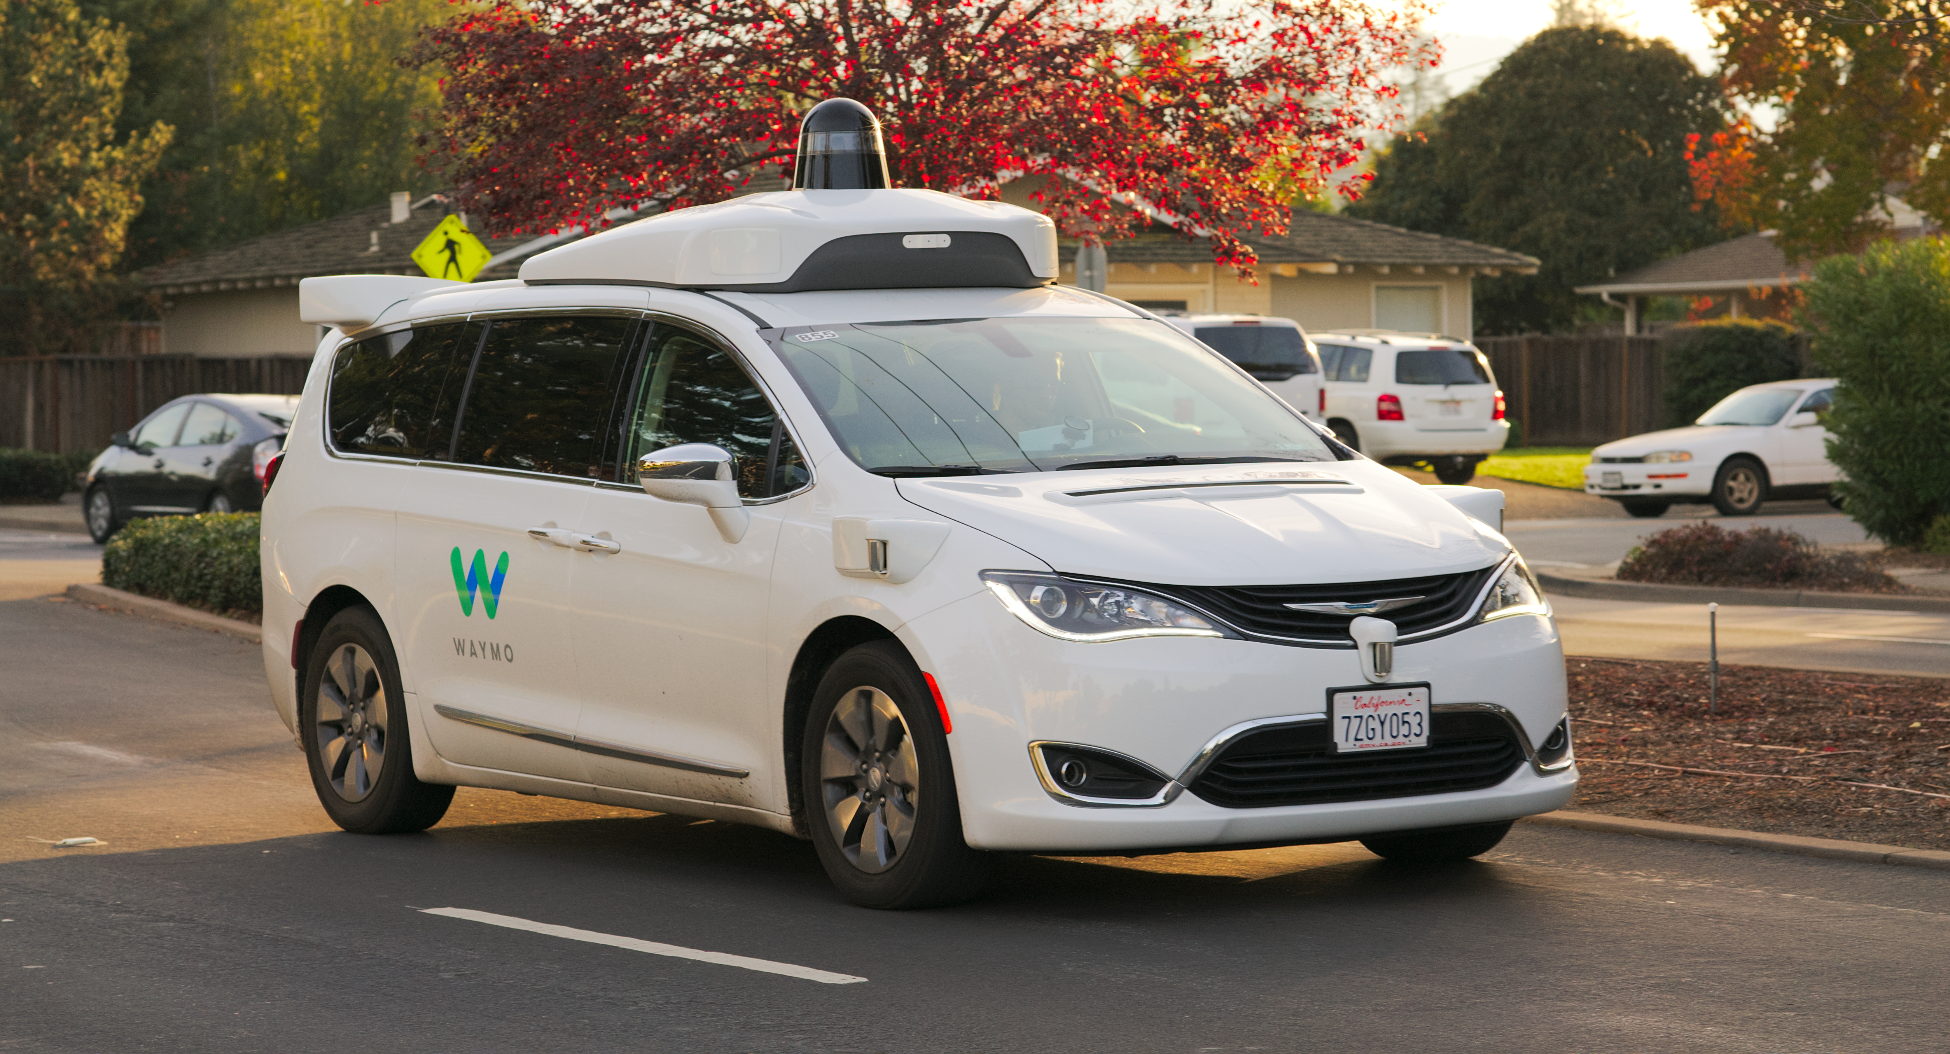
Inteligencia Artificial
Máquinas beneficiosas
Dllu - Trabajo propio
CC BY-SA 4.0
Notes:
Por ejemplo, al diseñar un auto autónomo, uno podría pensar que el objetivo es llegar al destino de forma segura. Pero conducir por cualquier camino conlleva un riesgo de sufrir lesiones debido a otros conductores errantes, fallas en el equipo, etc.; por lo tanto, un objetivo estricto de seguridad exige permanecer en el garaje.
Existe un equilibrio entre avanzar hacia el destino e incurrir en un riesgo de lesión. ¿Cómo debería hacerse esta compensación? Además, ¿hasta qué punto podemos permitir que el auto realice acciones que molestarían a otros conductores? ¿Cuánto debe moderar el automóvil su aceleración, dirección y frenado para evitar sacudir al pasajero? Este tipo de preguntas son difíciles de responder a priori. Son particularmente problemáticos en el área general de la interacción entre humanos y robots, de la cual el vehículo autónomo es un ejemplo.

Slide 19
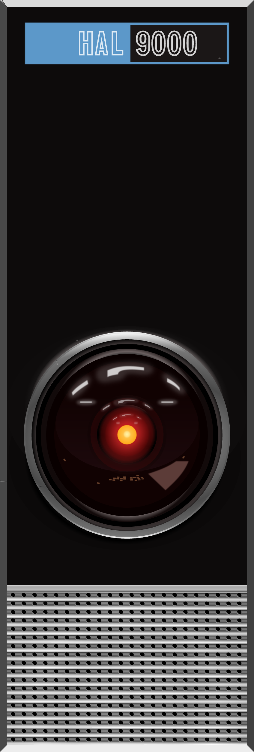
Inteligencia Artificial
Máquinas beneficiosas
El balance de lograr un acuerdo entre nuestras preferencias y el objetivo que tiene la maquina se llama problema de alineaciones de valores.
Los valores u objetivos que damos a una máquina deben estar alineados con los del ser humano.
Si estamos en un laboratorio, hay una forma fácil de solucionar esto, resetear el sistema.
En la vida real, esto no es posible. Por lo que el modelo estándar no es apropiado. Se necesita una nueva formulación.
Cuando una máquina sabe que no conoce el objetivo completo, tiene un incentivo para actuar con cautela, pedir permiso, aprender más sobre nuestras preferencias a través de la observación y ceder al control humano.
Tom Cowap - Trabajo propio
CC BY-SA 4.0
Notes:
Ejemplo de odisea en el espacio:
HAL está programada para no recibir respuestas que tengan dudas, pese ser una computadora heurística, lo cual la hace muy semejante al pensamiento humano; su programación consiste "fundamentalmente" en cumplir sin objeciones los planes trazados, pero a su vez se le da una orden de que le mienta a la tripulación que estaba despierta sobre la misión verdadera.
En su planificación, dado esta contradicción de objetivos, va saboteando la nave (rompe la antena). Y luego, cuando entiende que lo quieren apagar, pensando que apagar = matar, toma la decisión de matar a todos, en función de poder cumplir los dos objetivos.
Estos comportamientos no son “poco inteligentes” ni “locos”; son una consecuencia lógica de definir dos objetivos contradictorios de la máquina.

Slide 20
Inteligencia Artificial
Campos conectados
Aprendizaje
Automático
Informática
IA
Ciencia de
datos
Aprendizaje
Profundo
Notes:
Siempre no vamos a tener todas las herramientas para entender todo de IA, porque es la conjugación de múltiples áreas de la ciencia.

Slide 21
Historia de la IA

Slide 22
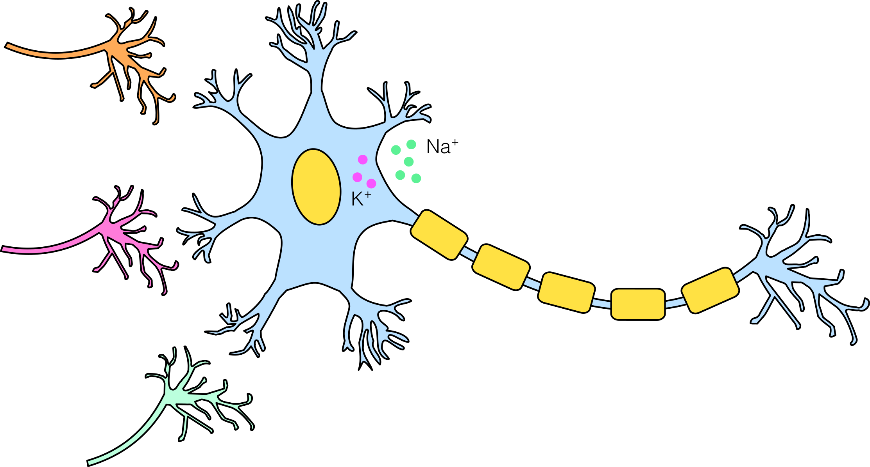
Historia de LA IA
El principio de la inteligencia artificial (1943-1956)
El primer trabajo reconocido de IA es el desarrollado por Warren McCulloch y Walter Pitts en 1943.
Modelo de neurona artificial en cual cada una se puede prender o apagar. Se prenden cuando responde a la estimulación de varias neuronas vecinas.
Donald Hebb (1949) creo una regla que permitía modificar la intensidad de conexión entre neuronas (aprendizaje). Este modelo sigue siendo válido hasta el día de hoy.

Slide 23
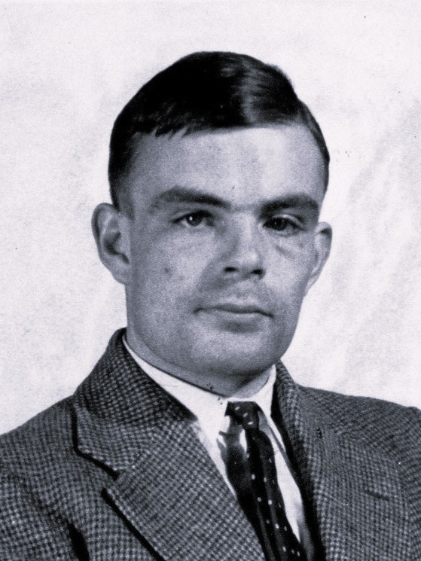
Historia de LA IA
El principio de la inteligencia artificial (1943-1956)
Alan Turing dio sus primeras lecciones en IA en 1947.
Introdujo el test de Turing, aprendizaje automatico, algoritmos genéticos y aprendizaje por refuerzo.
Sugirió que sería más fácil crear IA a nivel humano desarrollando algoritmos de aprendizaje y luego enseñando a la máquina en lugar de programar su inteligencia a mano.

Slide 24
Historia de LA IA
Entusiasmo inicial, grandes expectativas (1952-1969)
En el establishment intelectual de 1950 regia “una máquina nunca podrá hacer X”.
Los investigadores de IA respondieron naturalmente demostrando una X tras otra (juegos, rompecabezas, matemáticas y pruebas de IQ).

Slide 25

Historia de LA IA
Entusiasmo inicial, grandes expectativas (1952-1969)
Arthur Samuel, usando aprendizaje por refuerzo, creo un programa que podía jugar a las damas (1956). Es decir, el software aprendió por sí solo.
Notes:
Esto es el precursor de TD-GAMMON (Tesauro, 1992) Backgammon y ALPHAGO (Silver et al., 2016) el que gano al campeon Mundial de GO.

Slide 26
Historia de LA IA
Entusiasmo inicial, grandes expectativas (1952-1969)
John McCarthy (1958) creo:
Lisp: El lenguaje de programación de IA durante 30 años.
Advice Taker, un programa hipotético que encarnaría el conocimiento general del mundo y podría utilizarlo para derivar planes de acción. El programa también fue diseñado para aceptar nuevos axiomas en el curso normal de operación, permitiéndole así alcanzar competencia en nuevas áreas sin ser reprogramado.
Notes:
LISP, acrónimo de list processing (procesamiento de listas), es un lenguaje de programación que fue diseñado para una fácil manipulación de cadenas de datos. LISP es un lenguaje diseñado para la manipulación de fórmulas simbólicas. Más adelante, nació su aplicación a la inteligencia artificial. La principal característica de LISP es su habilidad de expresar algoritmos recursivos que manipulen estructuras de datos dinámicos. Los programas y los datos son equivalentes. functional programming is a programming paradigm where programs are constructed by applying and composing functions. It is a declarative programming paradigm in which function definitions are trees of expressions that map values to other values, rather than a sequence of imperative statements which update the running state of the program.

Slide 27
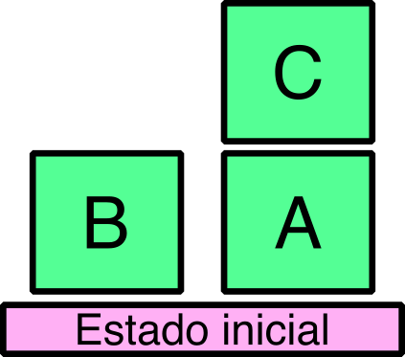
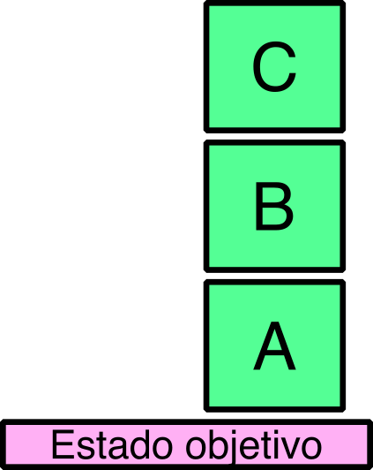
Historia de LA IA
Entusiasmo inicial, grandes expectativas (1952-1969)
Marvin Lee Minsky en MIT superviso a estudiantes que desarrollaron softwares en dominios limitados, llamados micro mundos (1963-1969).
El micro mundo más famoso es mundo de bloques:
El objetivo es construir una o más pilas verticales de bloques. Sólo se puede mover un bloque a la vez: puede colocarse sobre la mesa o encima de otro bloque. Debido a esto, cualquier bloque que esté, en un momento dado, debajo de otro bloque no se puede mover. Además, algunos tipos de bloques no pueden tener otros bloques apilados encima.

Slide 28

Historia de LA IA
Primer invierno (1966-1973)
Herbert Simon (1957) predijo que en 10 años con IA se iba a lograr batir al campeón mundial de ajedrez, y resolver teoremas matemáticos complejos… cosas que demoraron 40 años.
El problema de esta sobre-expectativas son por dos motivos:
Algoritmos de ese momento se basaban en introspección informada en como los humanos realizan una tarea.
No se había desarrollado las teorías computacionales de complejidad algorítmica, por lo que no se sabía cómo escalaban los algoritmos.
Notes:
Este fenómeno de no poder escalar la implementación de los algoritmos, mato la inversión en investigación en IA.

Slide 29
Historia de LA IA
Primer invierno (1966-1973)
El libro de Minsky y Papert, llamado Perceptrones (1969) se probó que los perceptrones (modelo de neurona), podían representar muy pocas funciones, principalmente la función lógica XOR.
Esto mató todo desarrollo de Deep Learning y neurociencia computacional durante 15 años.
Spoiler: En Aprendizaje de Maquina I veremos que esta afirmación, aunque no incorrecta, no era válida.
Notes:
Este fenómeno de no poder escalar la implementación de los algoritmos, mato la inversión en investigación en IA.

Slide 30
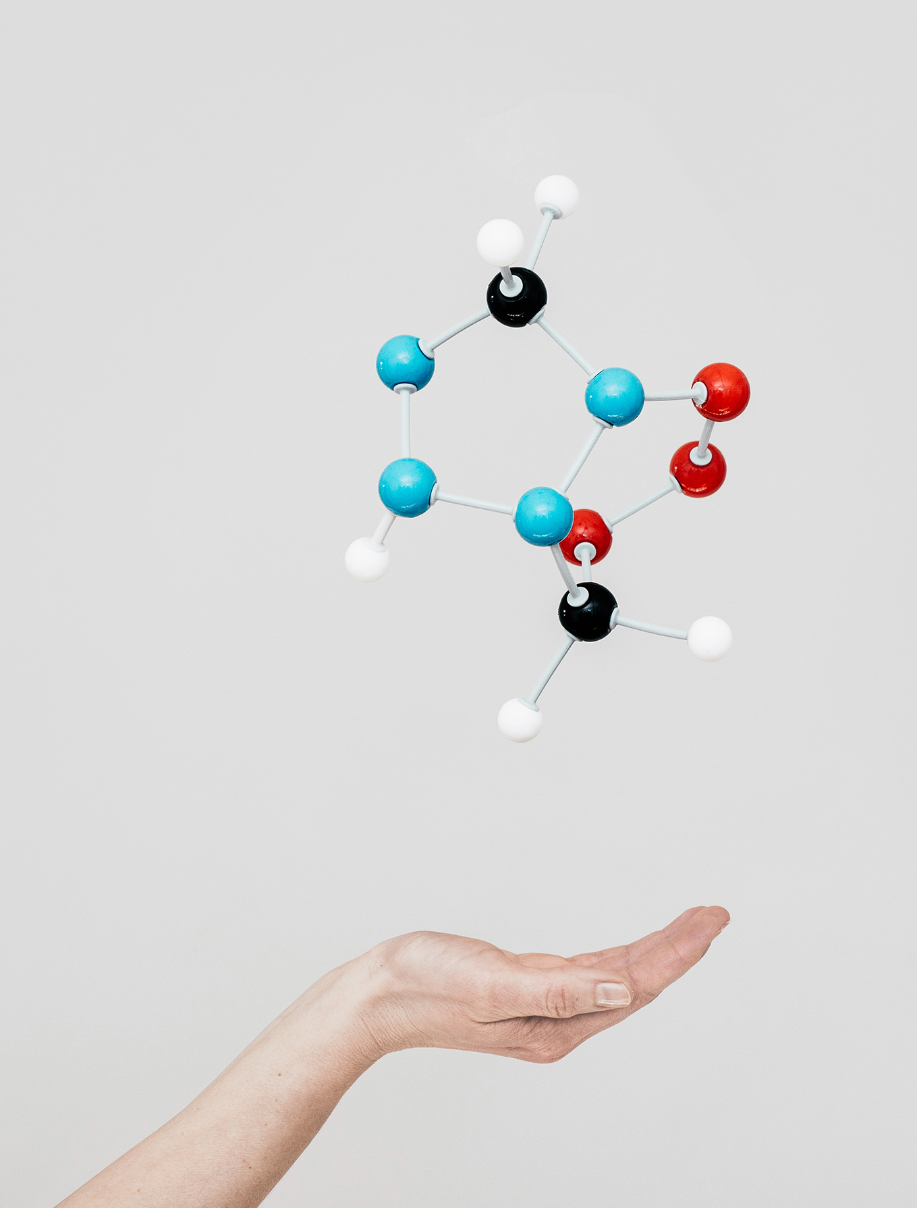
Historia de LA IA
Sistemas expertos (1969-1986)
Ante la falla los algoritmos desarrollados previamente, principalmente por su imposibilidad de escalar,
Llegaron los sistemas expertos, la primera aplicación exitosa de IA.
El primer sistema experto fue el programa DENDRAL (1969) el cual infería estructuras moleculares, pero para poder resolver le introdujeron reglas de expertos químicos para evitar búsquedas innecesarias.
Luego otro invierno de IA, pero esta vez comercial.
Notes:
todavía no había optimizaciones o algoritmos de búsqueda, se evaluaban todas las opciones

Slide 31
Historia de LA IA
El retorno de las redes neuronales (1986-presente)
En los 80, se re-descubrió el algoritmo de aprendizaje back-propagation, tarea fundamental para que las redes se entrenaran.
Geoff Hinton, unos de los principales impulsores de la vuelta de redes neuronales, describió a los símbolos como el “éter de la IA”. Siendo la primera vez que se puso en discusión la idea de que la inteligencia se trataba de símbolos representativos que los primeros modelos de IA tenían en cuenta.
Notes:
Symbol, an object that represents, stands for, or suggests an idea, belief, action, or material entity
Los modelos conexionistas formen conceptos internos de una manera más fluida e imprecisa que se adapte mejor al desorden del mundo real. También tienen la capacidad de aprender de los ejemplos: pueden comparar el valor de salida previsto con el valor real de un problema y modificar sus parámetros para disminuir la diferencia, lo que aumenta las probabilidades de que tengan un buen desempeño en ejemplos futuros.
Los modelos simbolistas, buscan axiomas para establecer reglas.

Slide 32
Historia de LA IA
Aprendizaje Automático (1987-presente)
Durante los finales de los ‘80, IA tomó un enfoque más científico que previamente, se alejó de conceptos filosóficos y lógica booleana, a usar probabilidad, y experimentos validables.
Esto llevo a que IA vuelva a tomar elementos de otras áreas de ciencias que se había alejado (partiendo de un mismo origen)… tales como estadística, teoría de control, teoría de la información, optimizaciones, entre otros.
Esto llevo a la prevalencia de aprendizaje automático y al desarrollo de los modelos que hoy conocemos. Tales como cadenas de Markov, redes bayesianas, máquinas de vectores de soporte, etc.
Estos nuevos modelos fueron más importantes que los de redes neuronales, dado que se llegaban a mejores resultados, con mucho menos procesamiento.
Notes:
Los modelos conexionistas formen conceptos internos de una manera más fluida e imprecisa que se adapte mejor al desorden del mundo real. También tienen la capacidad de aprender de los ejemplos: pueden comparar el valor de salida previsto con el valor real de un problema y modificar sus parámetros para disminuir la diferencia, lo que aumenta las probabilidades de que tengan un buen desempeño en ejemplos futuros.
Los modelos simbolistas, buscan axiomas para establecer reglas.

Slide 33
Historia de LA IA
Big data (2001-presente)
Con la llegada de la World Wide Web y mejoras en las computadoras (gracias a la ley de Moore), empezamos a tener datasets enormes, un fenómeno llamado big data.
Esto llevo a la necesidad de desarrollar algoritmos que tomen ventaja de este nuevo volumen de datos.
La disponibilidad de Big Data, ayudo a aprendizaje automático y a IA, recuperar atractivo comercial. Con Big data se logró en 2011 que el sistema IBM Watson llegar a un nivel de campeón humano de Jeopardy!

Slide 34

Historia de LA IA
Deep Learning (2001-presente)
Finalmente, con la llegada de Big Data, las redes neuronales, ahora con suficiente procesamiento como para lograr grandes redes y profundas, se logró explotar su potencial.
Se lograron enormes avances en casi cualquier área que se propusieran implementar estos algoritmos… finalmente con sistemas que son muy parecidos a estructuras nerviosas.
Deep Learning solo se pudo desarrollar en los últimos tiempos, cuando se lograron CPU que pueden realizar 10¹⁰ operaciones por segundo, o gracias al desarrollo de hardware especifico (GPU, TPU o FPGA) para el procesamiento paralelo de tensores (10¹⁷ operaciones/segundo). Y además gracias a Big Data con Petabytes de datos para entrenar.
Notes:
Dejar que los alumnos citen ejemplos de grandes desarrollos de Deep learning.

Slide 35
Beneficios y Riesgos de la IA

Slide 36
Beneficios de LA IA
La entera civilización es el producto de inteligencia humana. Las maquinas inteligentes nos pueden elevar este techo.
Robots e IA pueden eliminar a la humanidad de tareas nimias.
Puede acelerar investigaciones científicas.
Y más, ¿ cuales se les ocurren?

Slide 37
Riesgos de LA IA
Armas letales autónomas.
Vigilancia y persuasión (a lo 1984).
Toma de decisiones sesgadas.
Impacto en empleos.
Implementación en aplicaciones críticas en seguridad.
Ciberseguridad.
Notes:
Toma de decisiones sesgadas, es el problema principal de Machine Learning. Ejemplo de empleados de minorías o el caso de COVID de rayos X.
aplicaciones críticas en seguridad: Manejo de autos, manejo de agua en la ciudad, etc. Se necesita el desarrollo de estándares técnicos y éticos para evitar accidentes y lograr evitar caer en situaciones donde se logre tener un escenario estadístico completo.
Todo estos riesgos no son potenciales, ya están ocurriendo.

Slide 38
PythoN

Slide 39
Python
Python es un lenguaje de alto nivel de programación interpretado cuya filosofía hace hincapié en la legibilidad de su código.
Python es un lenguaje de programación multiparadigma. Permite varios estilos: programación orientada a objetos, programación imperativa y programación funcional.
OBS: En el fondo, Python es un lenguaje orientado a objetos, todo, absolutamente todo es un objeto.
Python usa tipado dinámico y conteo de referencias para la gestión de memoria.
Python reemplazó en gran medida a LISP en IA, principalmente por ser multiparadigma.

Slide 40
Python
Editor
Edición
Código fuente
Programa fuente
Compilador
Compilación
Programa objeto
Intérprete
Linker
Montaje
Traducción Ejecución
Programa ejecutable
Ejecución
Compilado
Interpretado

Slide 41
Python
Python es uno de los lenguajes más usados en Ciencia de datos. ¿Por qué?
Porque tiene una sintaxis simple y es fácil de adaptar para quienes no vienen de ambientes de ingeniería o ciencia de la informática.

Slide 42
Python
Python es famoso por ser lento comparado con lenguajes como C++, por qué se usa en Machine Learning o IA?
La respuesta es que no se usa librerías hechas Python. Ninguna de las bibliotecas que se utilizan está realmente escrita en Python.
Casi siempre están escritos en Fortran o C++ y simplemente interactúan con Python a través de algún wrapper.
La velocidad de Python es irrelevante si solo se interactúa con las librerías escritas en un C++ altamente optimizado.
Fuente: https://qr.ae/pKrGdr

Slide 43
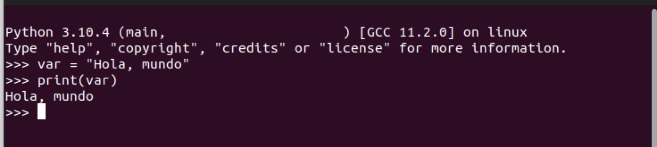
Python
Modo interactivo
Python posee un modo interactivo: Se escriben las instrucciones en una especie de intérprete de comandos. Las expresiones pueden ser introducidas una a una.

Slide 44
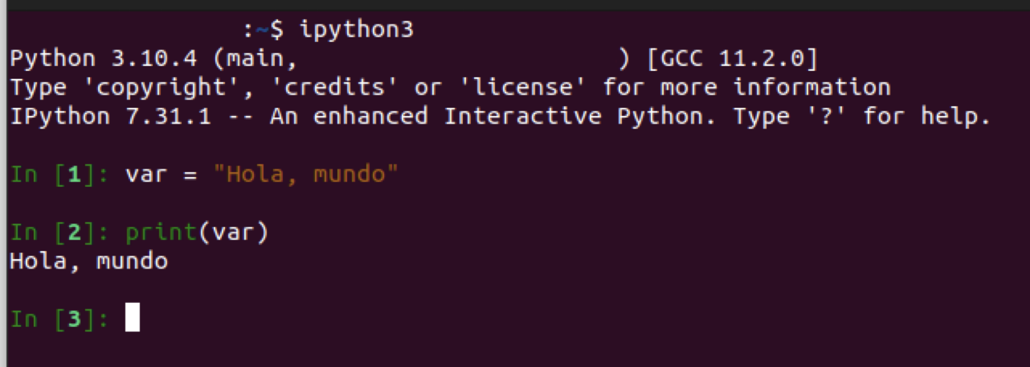
Python
Modo interactivo
iPython (Parte de SciPy): Extiende la capacidad del modo interactivo y provee un kernel para Jupyter

Slide 45

Python
Jupyter Notebook
Es un entorno computacional interactivo basado en la web para crear documentos de notebook.
Jupyter Notebook es similar a la interfaz de notebook de otros programas como Maple, Mathematica y SageMath, un estilo de interfaz computacional que se originó con Mathematica en la década de 1980.

Slide 46
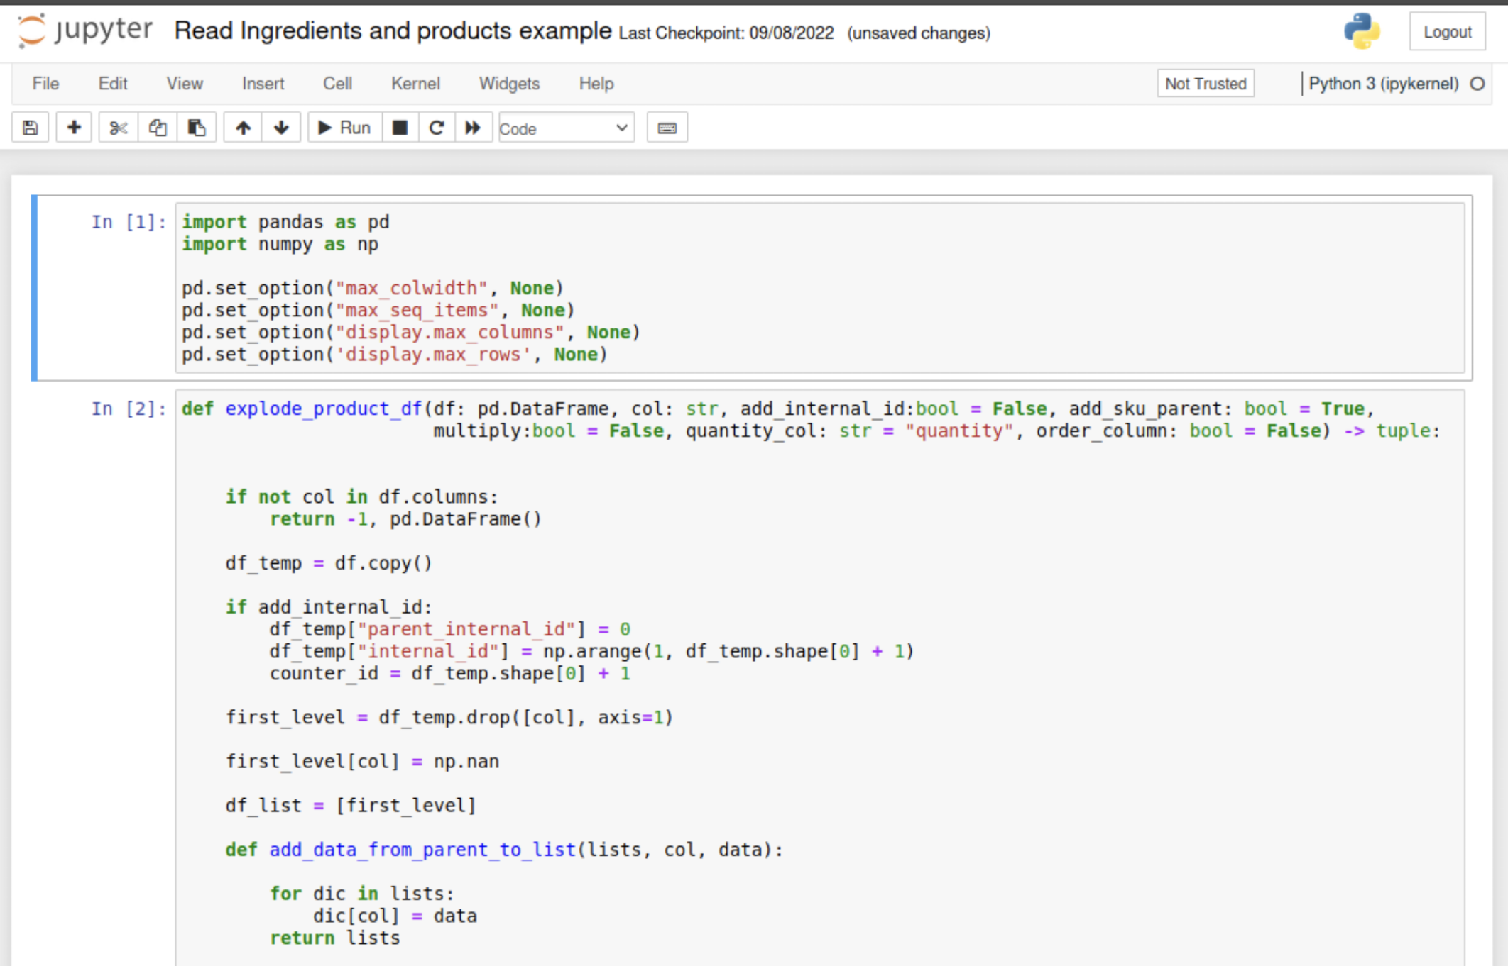
Python
Jupyter Notebook

Slide 47
Python
Entorno de desarrollo
Para poder utilizar Python debemos preparar nuestra máquina con las herramientas necesarias.
Si sos un usuario que conoces de Python o si sos programador avanzado de otros lenguajes, te recomiendo:
Instalar Python directamente. En general se trabaja con varias versiones de Python, dependiendo de que estemos desarrollando. Dependiendo del sistema podés tener varias versiones instaladas sin problema o debes buscar la forma de hacerlo.
Gestión de paquetes. Para gestionar las librerías que tenemos se utiliza la herramienta pip, una utilidad que también se incluye en la instalación de Python. Con ella podremos instalar, desinstalar y actualizar paquetes, según nuestras necesidades.
Entornos virtuales. Cuando trabajamos en distintos proyectos, no todos ellos requieren los mismos paquetes ni siquiera la misma versión de Python. Para ello podemos usar entornos virtuales que nos permiten instalar paquetes específicos al proyecto, también establecer qué versión de Python usaremos.

Slide 48
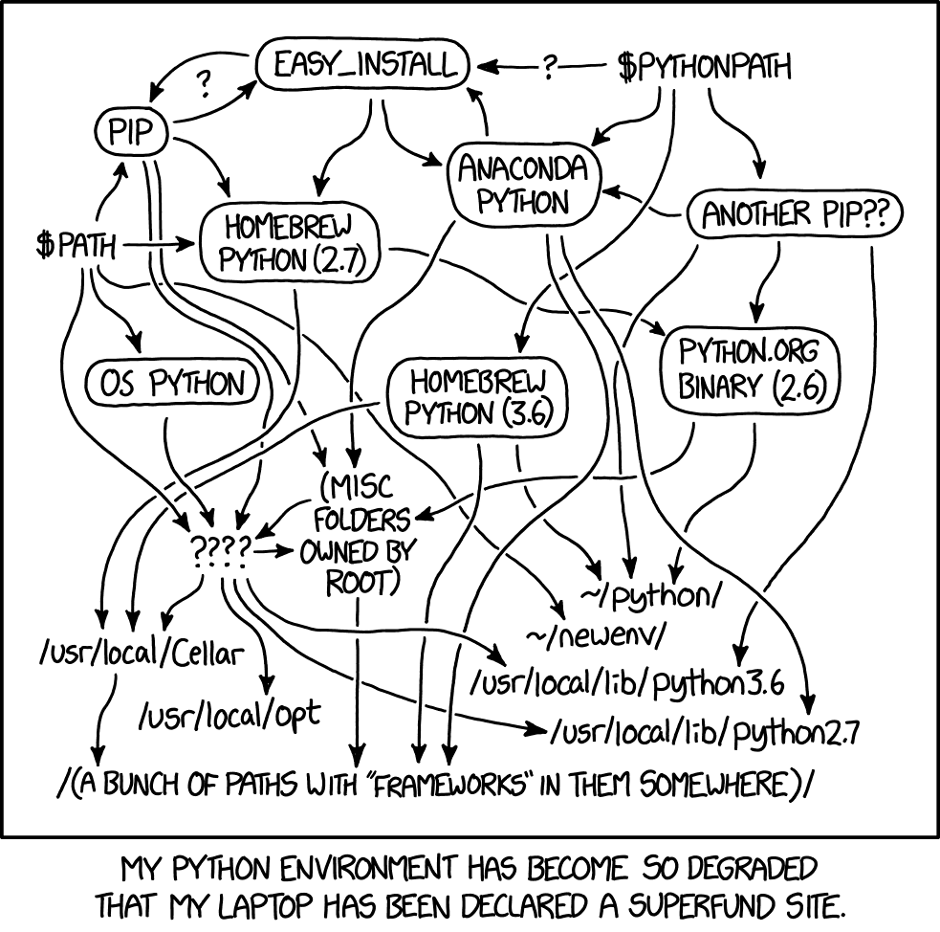
Python
Entorno de desarrollo
Entornos virtuales. Hay múltiples formas de hacerlo, la más popular es virtualenv. Es posible, usando virtualenv especificar la versión de Python.
Acá dejo más formas de administrar entornos virtuales, interesantes son Poetry y pyenv-virtualenv, el cual el ultimo se encarga de gestionar fácilmente versiones de Python con pyenv.
OBS: No es recomendable usar el Python que usa el sistema, sobre todo en Linux, ya que, si modificamos algo de esta versión, podemos romper parte de nuestro OS.
Fuente: https://xkcd.com/1987/

Slide 49

Python
Entorno de desarrollo - Anaconda
Si sos un usuario nuevo, recomiendo usar Anaconda.
Anaconda es una distribución de Python y R, enfocado en computación científica (ciencia de datos, procesamiento en gran escala y aprendizaje automático).
Está orientado a simplificar el despliegue y administración de los paquetes de software.
La versión de los paquetes en Anaconda es llevada a cabo por el sistema de manejo de paquete conda.
Anaconda está disponible en Linux, macOs y Windows.

Slide 50
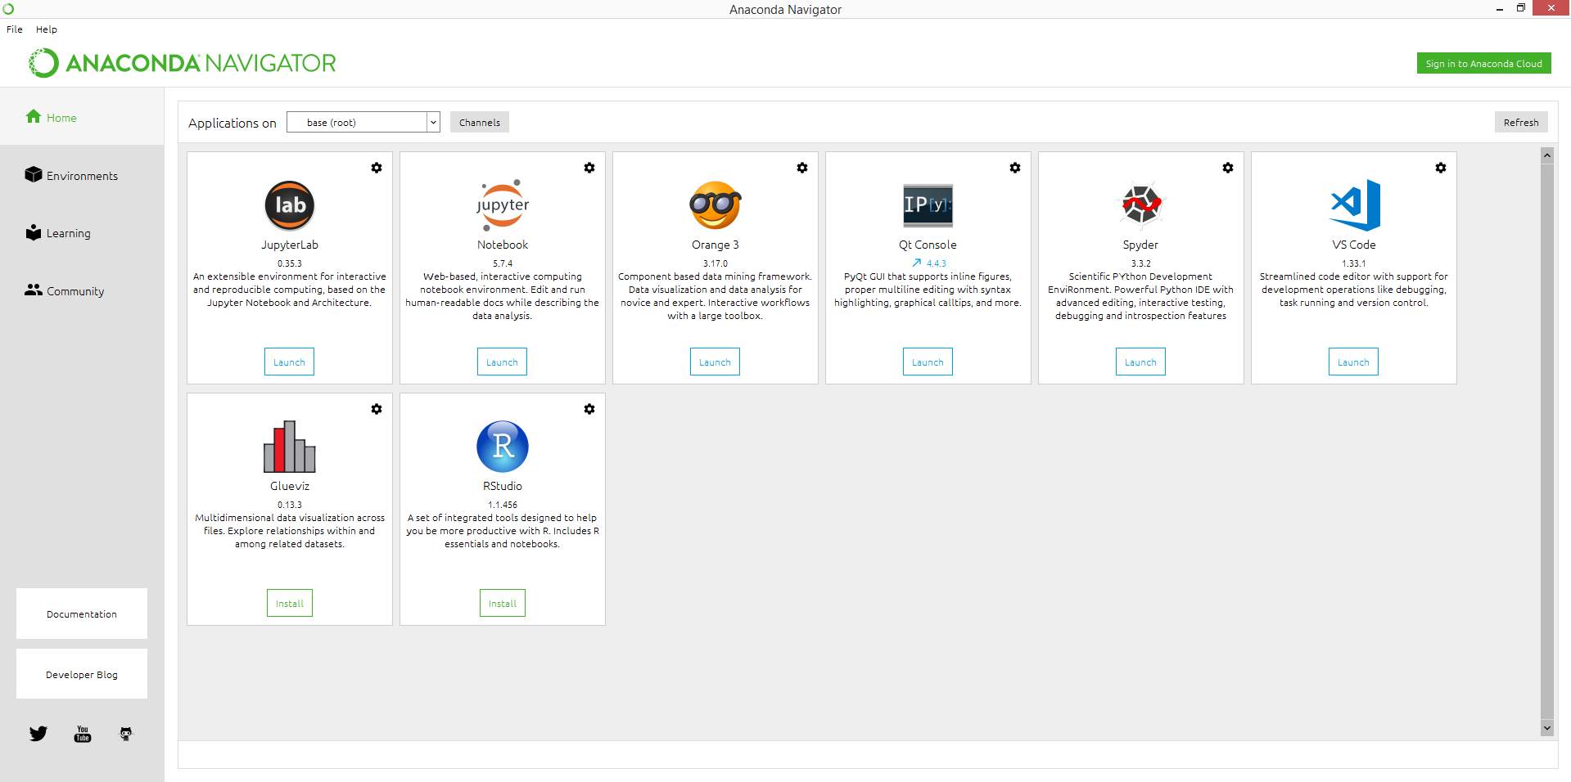
Python
Entorno de desarrollo - Anaconda
Anaconda también maneja entornos virtuales usando conda.
Además, nos provee un UI que permite configurar sin necesidad de pasar por consola.
Gran desventaja, pesa 5 Gb. Se puede evitar si se usa Miniconda (400 Mb), pero perdemos la UI.

Slide 51
Python
Jupyter Notebook
Jupyter posee diferentes kernels, los cuales son procesos específicos de algún lenguaje de programación que ejecuta el código contenido en las celdas de un notebook de Jupyter.
Para cada ambiente virtual, podemos crear un kernel, y cuando elijamos ese kernel, estaremos usando ese entorno virtual en Jupyter.
Para ello, nuestro ambiente debe tener instalado la liberia ipykernel. En Aaconda:
conda install -c conda-forge ipykernel
Luego creamos el kernel haciendo
python -m ipykernel install --user --name=myenv
Listo, si ejecutamos Jupyter va a aparecer entre los kernel disponibles con el nombre myenv.

Slide 52

Python
Google Colab
Si por algún motivo no podés correr Python de local o tienes un setup malo, podes usar Google Colab en la nube.
Google Colab permite escribir y ejecutar Python en el navegador:
Sin configurar
Fácil de compartir
Acceso a GPUs sin cargo
Es una Jupyter Notebook que corre en una máquina virtual de Google Cloud:
Es gratuito
Ofrece 12 GB de RAM y 100 GB de disco.
Las notebooks quedan en Google Drive, fácil de compartir.

Slide 53
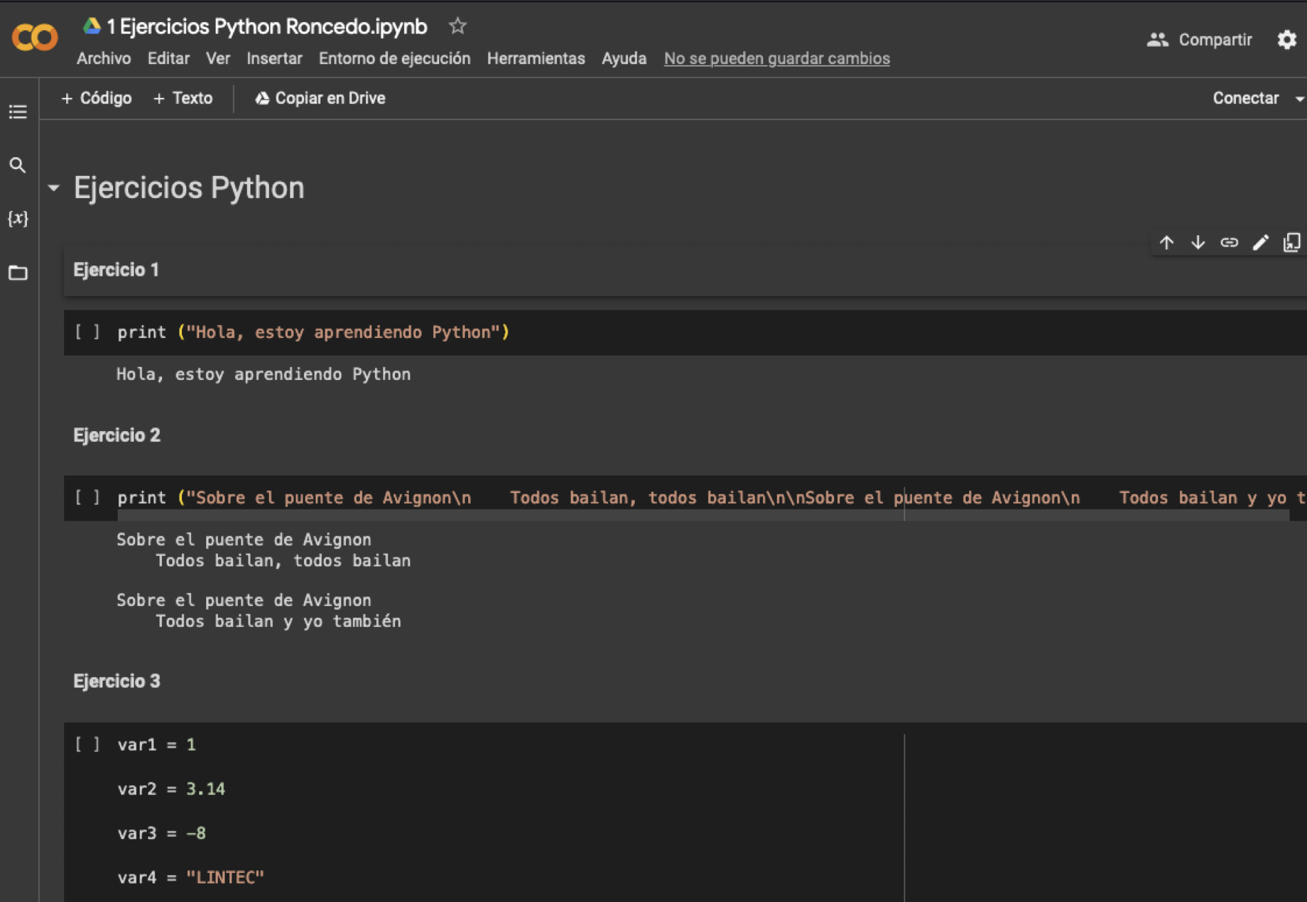
Python
Google Colab

Slide 54
Librerías asociadas

Slide 55
Numpy
NumPy (NUMerical PYthon) es el paquete fundamental para la computación científica con Python. Contiene entre otras cosas:
Estructura de datos principal: el arreglo N-dimensional
Se puede integrar código en C/C++ y Fortran.
Capacidades muy eficientes de álgebra lineal, transformación de Fourier y números aleatorios.

Slide 56
Numpy
El principal beneficio de NumPy es que permite una generación y manejo de datos extremadamente rápido.
NumPy tiene su propia estructura de datos incorporada llamado arreglo que es similar a la lista normal de Python, pero puede almacenar y operar con datos de manera mucho más eficiente.
Una forma que logra ser eficiente es que los arrays sus elementos tienen que ser del mismo tipo.
Los arrays son mutables por defectos, pero se puede cambiar este comportamiento.

Slide 57
Scipy
La biblioteca SciPy ("Scientific Python") está construida sobre NumPy y ofrece funciones científicas y estadísticas por encima de las funciones puramente matemáticas, por ejemplo:
Rutinas de álgebra lineal avanzada
Optimización de funciones matemáticas
Procesamiento de señales
Distribuciones matemáticas

Slide 58
Statsmodels
Una librería estadística que está en auge hoy en día, reemplazando a Scipy en lo que refiere a estadística es Statsmodels.
Es un módulo de Python que proporciona clases y funciones para la estimación de muchos modelos estadísticos diferentes, así como para realizar pruebas estadísticas y exploración de datos estadísticos.

Slide 59
Pandas
El nombre de Pandas se deriva del término “Panel Data” y es la librería de análisis de datos de Python que:
Define nuevas estructuras de datos basadas en los arrays de Numpy.
Permite leer y escribir fácilmente ficheros en formato.
Permite acceder a los datos mediante índices o nombres para filas y columnas.
Ofrece métodos para reordenar, dividir y combinar conjuntos de datos.
Permite trabajar con series temporales.
Realiza estas operaciones de manera eficiente.

Slide 60
Pandas
Serie
Son estructuras 1D similares a los arrays de una dimensión. Son homogéneas, es decir, sus elementos tienen que ser del mismo tipo, y su tamaño es inmutable, es decir, no se puede cambiar, aunque sí su contenido.
Una Serie es similar a la columna de una tabla y es equivalente a una columna de un DataFrame.
Dispone de un índice que asocia un nombre a cada elemento de la serie y a través de la cual se accede al elemento.

Slide 61
Pandas
DataFrame
Un objeto del tipo DataFrame es una colección bidimensional (2D) ordenada en columnas con nombres y tipos, parecido a una tabla de Excel, en donde cada columna es un objeto de tipo Series, es decir, todos los datos de una misma columna son del mismo tipo, y las filas son registros que pueden contener datos de distintos tipos.
Un DataFrame contiene dos índices, uno para las filas y otro para las columnas, y se puede acceder a sus elementos mediante los nombres de las filas y las columnas.

Slide 62
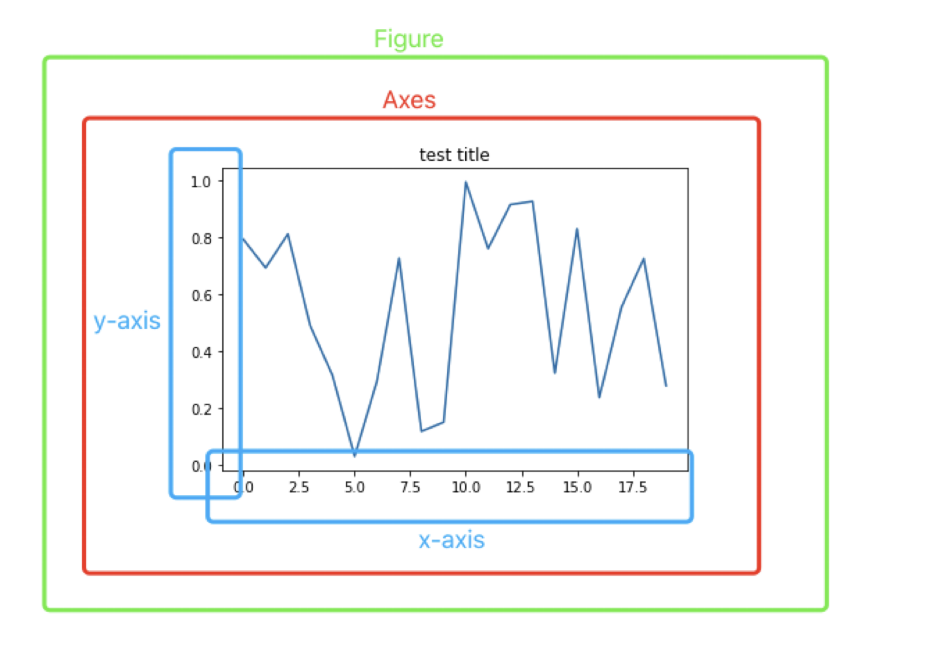
Matplotlib
Matplotlib es una biblioteca de graficado para Python y NumPy. Proporciona una API orientada a objetos para incrustar gráficos en aplicaciones que utilizan kits de herramientas GUI de uso general como Tkinter, wxPython, Qt o GTK.

Slide 63
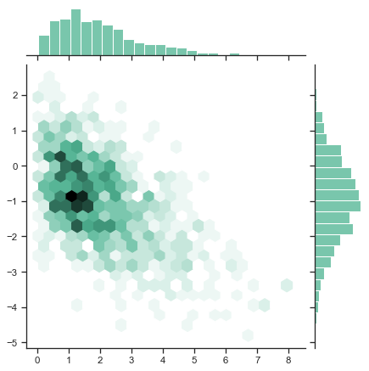
Seaborn
Seaborn es una biblioteca de visualización de datos de Python basada en matplotlib. Proporciona una interfaz de alto nivel para dibujar gráficos estadísticos atractivos e informativos.

Slide 64
Scikit-learn
Es una biblioteca muy útil cuando se trabaja en algoritmos de Machine Learning en Python. Proporciona herramientas de procesamiento de datos y una gama de algoritmos de aprendizaje en Python.
Es la puerta de entrada al aprendizaje automático en Python.

Slide 65
Pytorch
PyTorch es una librería de Deep Learning. Es mantenida por Meta y es la principal competencia de otra famosa librería (tensorflow de Google).
Tiene un API para Python, como también para C++. PyTorch nos da toda una infraestructura de:
Computación de tensores. Es similar a los arrays de Numpy pero con posibilidad de usarlos en GPU.
Redes neuronales profundas.

